Slide 1
Experiments on Digital Image Processing

Slide 2
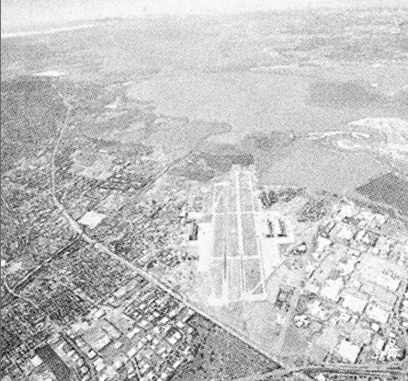
实验五 图像的灰度变换
Database
- raw 格式

Slide 3
灰度变换
线性变换
非线性变换
-- 指数变换

Slide 4
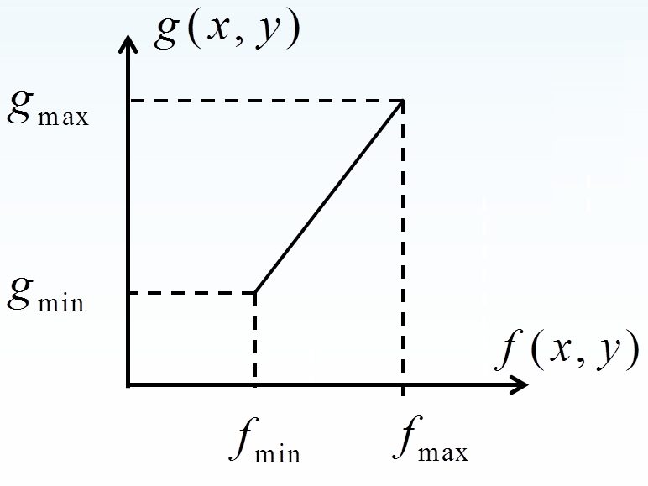
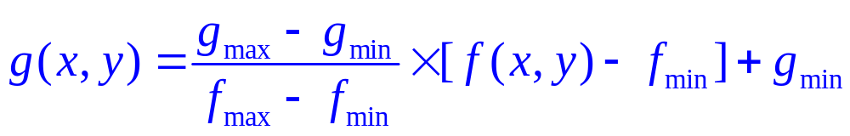
线性变换

Slide 5
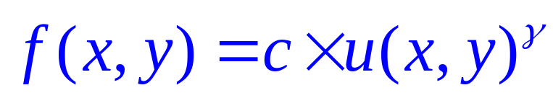
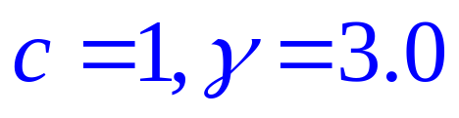
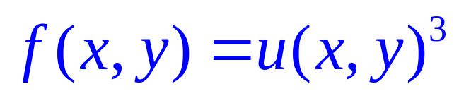
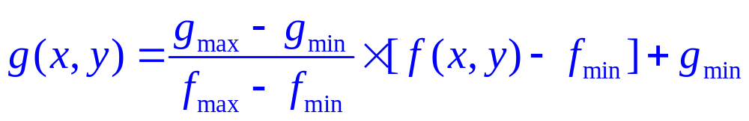
指数变换

Slide 6
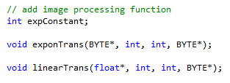
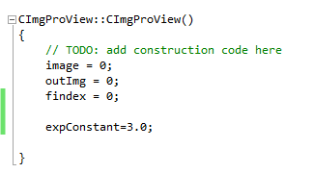

Slide 7
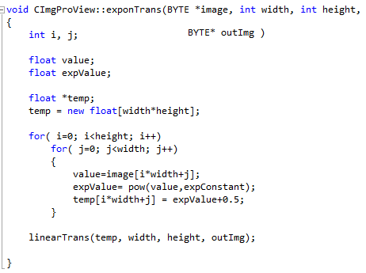

Slide 8
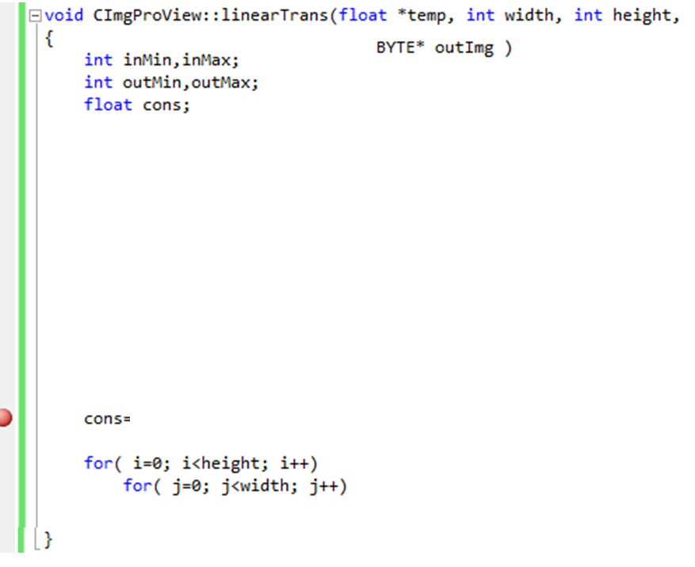

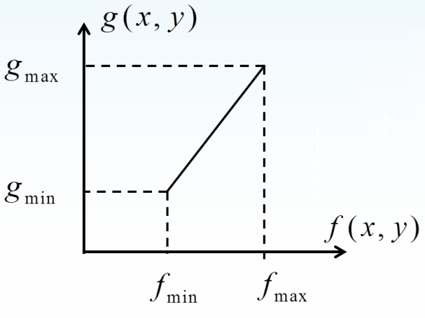
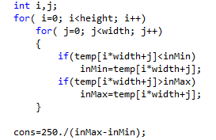

Slide 9
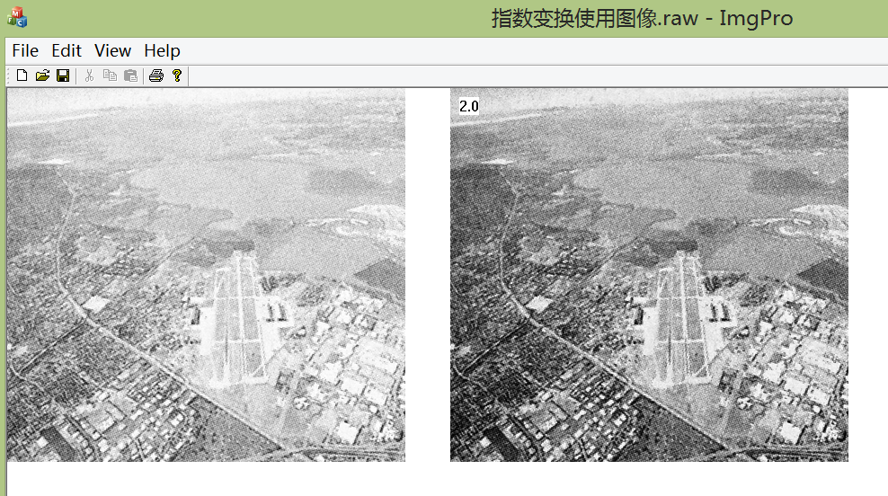
指数变换

Slide 10
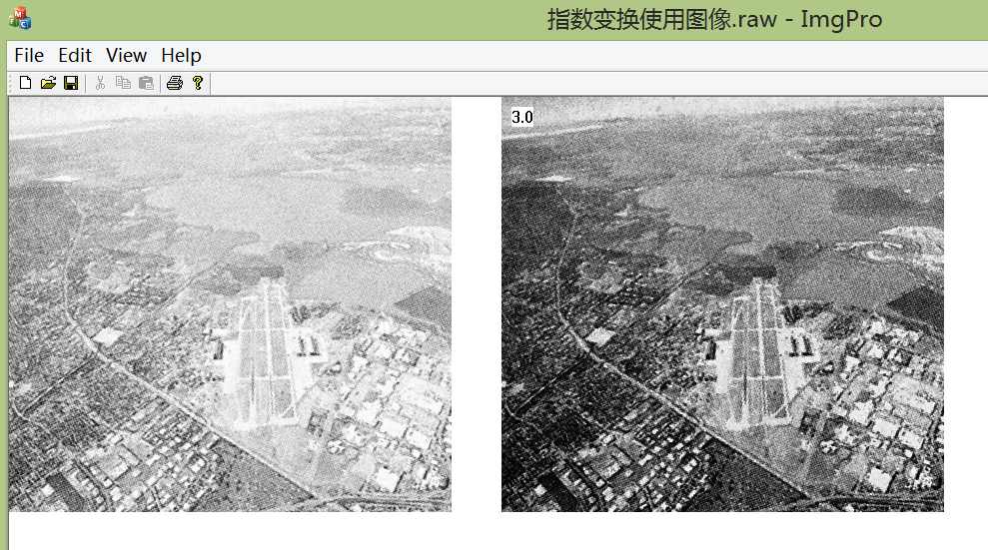
指数变换

Slide 11
实验五
编写图像灰度变换程序，同时显示至少两个以上不同参数的处理结果。并在图像上标注出参数。

Slide 12
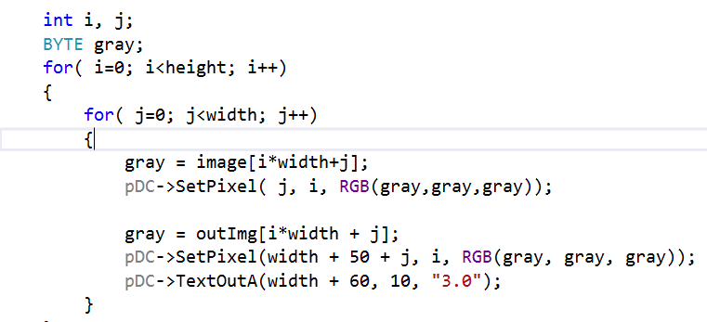
实验五
编写图像灰度变换程序，同时显示至少两个以上不同参数的处理结果。并在图像上标注出参数。

